Slide 1
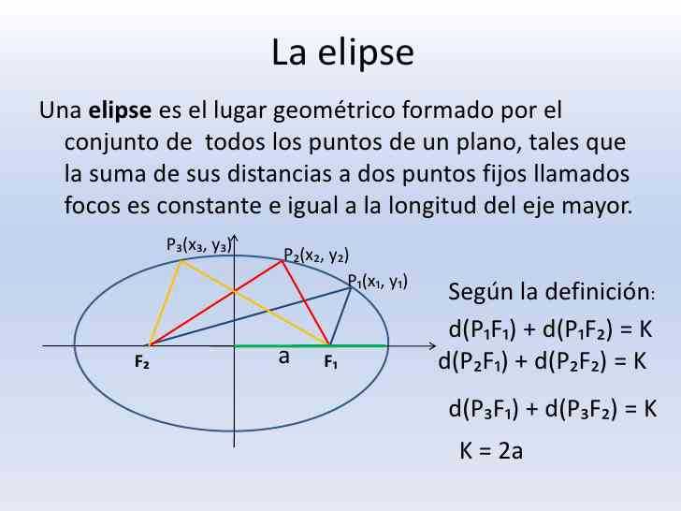
Estuvimos repasando la elipse como sección cónica ahora veamos como se define esta como lugar geométrico.
Si no te queda clara esta definición observa el video adjunto HASTA EL MIN 2:35 y escribe la definición en tu cuaderno
Si comprendiste esta definición continua en la sección ELEMENTOS PRINCIPALES

